Slide 2
FINANCEMENT D’UN ACCOMPAGNANT DE L’ELEVE EN SITUATION DE HANDICAP (AESH) AU BÉNÉFICE DES ENFANTS FRANÇAIS RÉSIDANT A L’ÉTRANGER

Slide 3
Présentation du dispositif
La prise en charge des accompagnants de vie scolaire puis des accompagnants de l’élève en situation de handicap (AESH) pour les enfants scolarisés dans les établissements français de l’étranger a évolué depuis 2021. Réservé auparavant aux seules familles boursières, le dispositif est désormais accessible à toutes les familles, sans condition de ressources.
Crédits affectés par le Ministère de l’Europe et des Affaires étrangères (MEAE) et délégués à l’Agence pour l’enseignement français à l’étranger (AEFE) – programme 151.
Objectif : faciliter l’accès et l’inclusion scolaire des élèves français dans les établissements homologués du réseau de l’AEFE.

Slide 4
Cadre juridique
Ce dispositif participe de l’école inclusive telle qu’elle a notamment été consacrée par la loi n°2019-791 du 26 juillet 2019 « pour une école de la confiance » et par les principes définis aux articles L.111-1, L111-2 et L.112-2 du code de l’éducation, applicables aux établissements d’enseignement français à l’étranger du réseau de l’AEFE.
Au terme de l’article L.452-2 du code de l’éducation, l’AEFE a en effet, notamment, pour objet « de veiller au respect des principes de l’école inclusive envers les élèves à besoins éducatifs particuliers ». Ainsi, tous les élèves français du réseau des établissements d’enseignement français à l’étranger homologués par le ministère en charge de l’Education nationale bénéficient des dispositions relatives à l’inclusion scolaire.
Une circulaire du 13 août 2021 du ministère en charge de l’éducation nationale (NOR : MENE2121008C) vient préciser les modalités de prise en compte des élèves à besoins éducatifs particuliers scolarisés dans un établissement de l’enseignement français à l’étranger.

Slide 5
Conditions d’accès / public concerné
Enfants de nationalité française
Âgés de plus de 3 ans dans l’année civile
Inscrits au Registre des Français établis hors de France
Résidence avec au moins l’un des deux parents ou un tuteur légal
Inscription ou en cours d’inscription dans un établissement homologué

Slide 6
Conditions d’attribution
L’élève doit être titulaire d’une notification de décision d’une Maison départementale des personnes handicapées (MDPH) reconnaissant un taux d’incapacité permanente d’au moins 50% et attribuant à l’élève une aide humaine (AESH).
Sauf dérogation existante, l’élève doit être effectivement inscrit et fréquenter un établissement (ou une classe) homologué(e) par le ministère de l’Éducation nationale (MEN).
Depuis 2021, l’aide peut être accordée sans condition de ressources et de patrimoine. Le demandeur doit cependant attester de la non-perception d’allocations familiales en France et présenter les justificatifs d'autres aides financières perçues par la famille pour l'accompagnement de l'élève en situation de handicap (par exemples aides des autorités locales, de l’employeur, etc).
L’aide est versée directement aux établissements scolaires, qui la rétrocèdent aux familles sur présentation des justificatifs de paiement des rémunérations versées à l’AESH.
L’aide ne constitue pas un droit et doit faire l’objet d’un réexamen chaque année.

Slide 7
Calcul du montant de l’aide
Le coût horaire de l’AESH est fixé pour chaque circonscription consulaire par l’AEFE, en concertation avec le poste consulaire et selon des barèmes de rémunération au niveau local.
Ce taux horaire est multiplié par le nombre d’heures hebdomadaires spécifiées pour « l’aide humaine » dans la notification de décision de la MDPH. Si la MDPH a accordé une aide humaine dite mutualisée, l’élève en situation de handicap n’a pas besoin d’un accompagnement constant et intensif. En conséquence, l’AEFE accorde une aide limitée à un maximum de 12 heures par semaine.
L’aide s’applique sur le nombre de semaines de présence effective prévues pour l’accompagnant au sein de l’établissement et dans la limite de 36 semaines sur l’année.
Le montant de l’aide peut être diminué, le cas échéant, des autres aides financières versées à la famille par d'autres organismes (entreprises, autorités locales, etc.) au titre de l'accompagnement d'un enfant en situation de handicap.

Slide 8
Évolution du budget alloué au dispositif
Période | Montant de l'enveloppe
2015/2016 | 157 229 €
2016/2027 | 217 945 €
2017/2018 | 268 790 €
2018/2019 | 352 038 €
2019/2020 | 445 760 €
2020/2021 | 462 216 €
2021/2022 | 406 669 €
2022/2023 | 1 645 622 €
2023/2024 | 2 331 058 €

Slide 9
Évolutions du nombre de bénéficiaires
Période | Nombre de bénéficiaires
2015/2016 | 69
2016/2017 | 80
2017/2018 | 85
2018/2019 | 100
2019/2020 | 112
2020/2021 | 116
2021/2022 | 79
2022/2023 | 300
2023/2024 | 474

Slide 10
Bilan du dispositif AESH 2023-2024 Rythme nord & 2024 Rythme sud
L’Agence pour l'enseignement français à l'étranger (AEFE), en collaboration avec la Direction des Français à l'étranger et de l'administration consulaire (DFAE), s’est mobilisée tout au long de l’année scolaire 2023-2024 afin de faciliter l’attribution de l’aide à la prise en charge des AESH.
De nombreuses réunions et groupes de travail ont été organisés, réunissant des référents de l’école inclusive ainsi que de multiples acteurs impliqués dans le domaine de l’inclusion.
Ces efforts ont conduit, à la publication d’une instruction qui détaille le dispositif d’aide financière pour la prise en charge des (AESH). Une fiche de communication à destination des familles a également été publiée. Elle reprend les principaux points de l’instruction spécifique aux aides AESH, présentés de façon pédagogiques afin d’en faciliter l’appropriation. Cette fiche peut être remise aux demandeurs par les postes consulaires et les établissements.
L’enveloppe budgétaire initiale prévue pour l’année 2023-2024 s’est rapidement révélée insuffisante pour faire face à l’augmentation rapide des besoins. L’enveloppe dédiée aux AESH a pu être abondée en mobilisant l’enveloppe allouée aux bourses scolaires.
L’Agence a versé une aide à la prise en charge AESH à 474 familles (186 boursiers/ 288 non-boursiers)

Slide 11
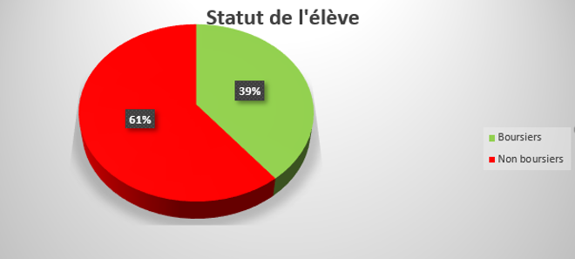
Statut des élèves bénéficiant de l’aide AESH en 2023-2024

Slide 12
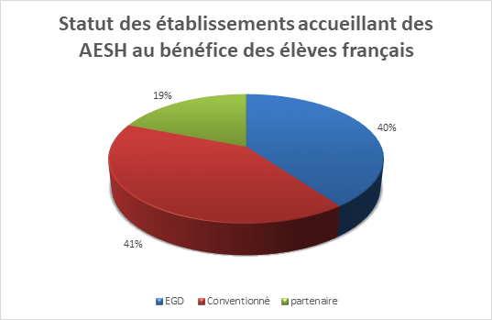
Répartition des demandes par type d’établissement
Les demandes provenaient de 71 pays, 456 du rythme Nord et 18 du rythme sud.
189 demandes provenant des établissements en gestion directe (qui représentent 19% des élèves du réseau)
197 demandes provenant d’établissements conventionnés (29% des élèves du réseau)
88 demandes provenant d’établissements partenaires (52% des élèves)

Slide 13
Evolutions du dispositif
Difficultés liées à une augmentation très importante du nombre de demandes depuis 2022:
Jusqu’en 2025, les demandes ne pouvaient être transmises par les postes consulaires qu’à partir du mois de janvier, pour traitement par l’Agence.
Difficultés liés à la mise à disposition tardive des crédits budgétaires.
Pistes d’évolution:
Avec la plateforme Scolaide, les demandes peuvent désormais être traitées dès le début de l’année scolaire, sans attendre le mois de janvier.
La mise à disposition des crédits par le MEAE est désormais facilitée.
Groupes de travail et réflexions menées sur les améliorations à apporter au dispositif

